Slide 1
Тема 2. Лекция 2
Методы борьбы со снегом и обледенением на автомобильных дорогах

Slide 2
Виды снежно-метелевых явлений :
1. Спокойный снегопад (снегопад) - выпадение снега из облаков без сдувания и переноса его ветром. Наблюдается при скорости ветра до 2…3 м/с. Толщина слоя, выпадающего за один снегопад, - 1…5 см. Иногда 6…15 см и редко 16…35 см. В горных районах за один снегопад выпадает снег толщиной до 1 м.
Свойства свежевыпавшего снега:
- сухой (мокрый);
- рыхлый;
- плотность сухого снега - 0,07…0,12 г/см³;
- плотность влажного (мокрого) снега - 0,2…0,25 г/см³.
2. Верховая метель - снегопад при ветре, когда снег переносится в слое воздуха высотой до 100 м.
3. Низовая метель - перенос частиц ранее выпавшего снега без выпадения снега из облаков.
Разновидности низовой метели:
- позёмка - перенос частиц снега поднятием над уровнем снежного покрова до 30 см;
- собственно низовая метель - когда переносимые частицы снега поднимаются на высоту до 10 м.
4. Общая (двойная) метель - сочетание низовой и верховой метели, когда одновременно переносится выпадающий из облаков снег и частицы ранее выпавшего снега.
Это самые неблагоприятные для зимнего содержания условия.

Slide 3
Следствие метелевых явлений на дорогах – снежные заносы.
Особенности образования снежных заносов на автодорогах:
- на участках дорог с нулевыми отметками (малыми насыпями) толщина снежных отложений - 0,6 …1 м;
- мелкие выемки заносятся полностью, а в глубоких выемках толщина отложений - до 5…6 м.
Плотность снега в снежных заносах - 0,25…0,35 г/см³.
Последствия от снежных заносов - отложения на проезжей части в виде:
- гололедицы;
- гололёда;
- снежного наката.
Негативные последствия от образования отложений:
1. Сокращение ширины используемой для движения проезжей части.
2. Увеличение коэффициента сопротивления качению и снижению коэффициента сцепления в результате чего происходит снижение скорости и ухудшение условий безопасности движения.
ВЫВОД:
Система мероприятий по зимнему содержанию автодорог должна быть построена таким образом, чтобы:
- обеспечить наилучшие условия для движения автомобилей;
- максимально облегчить зимнее содержание.

Slide 4
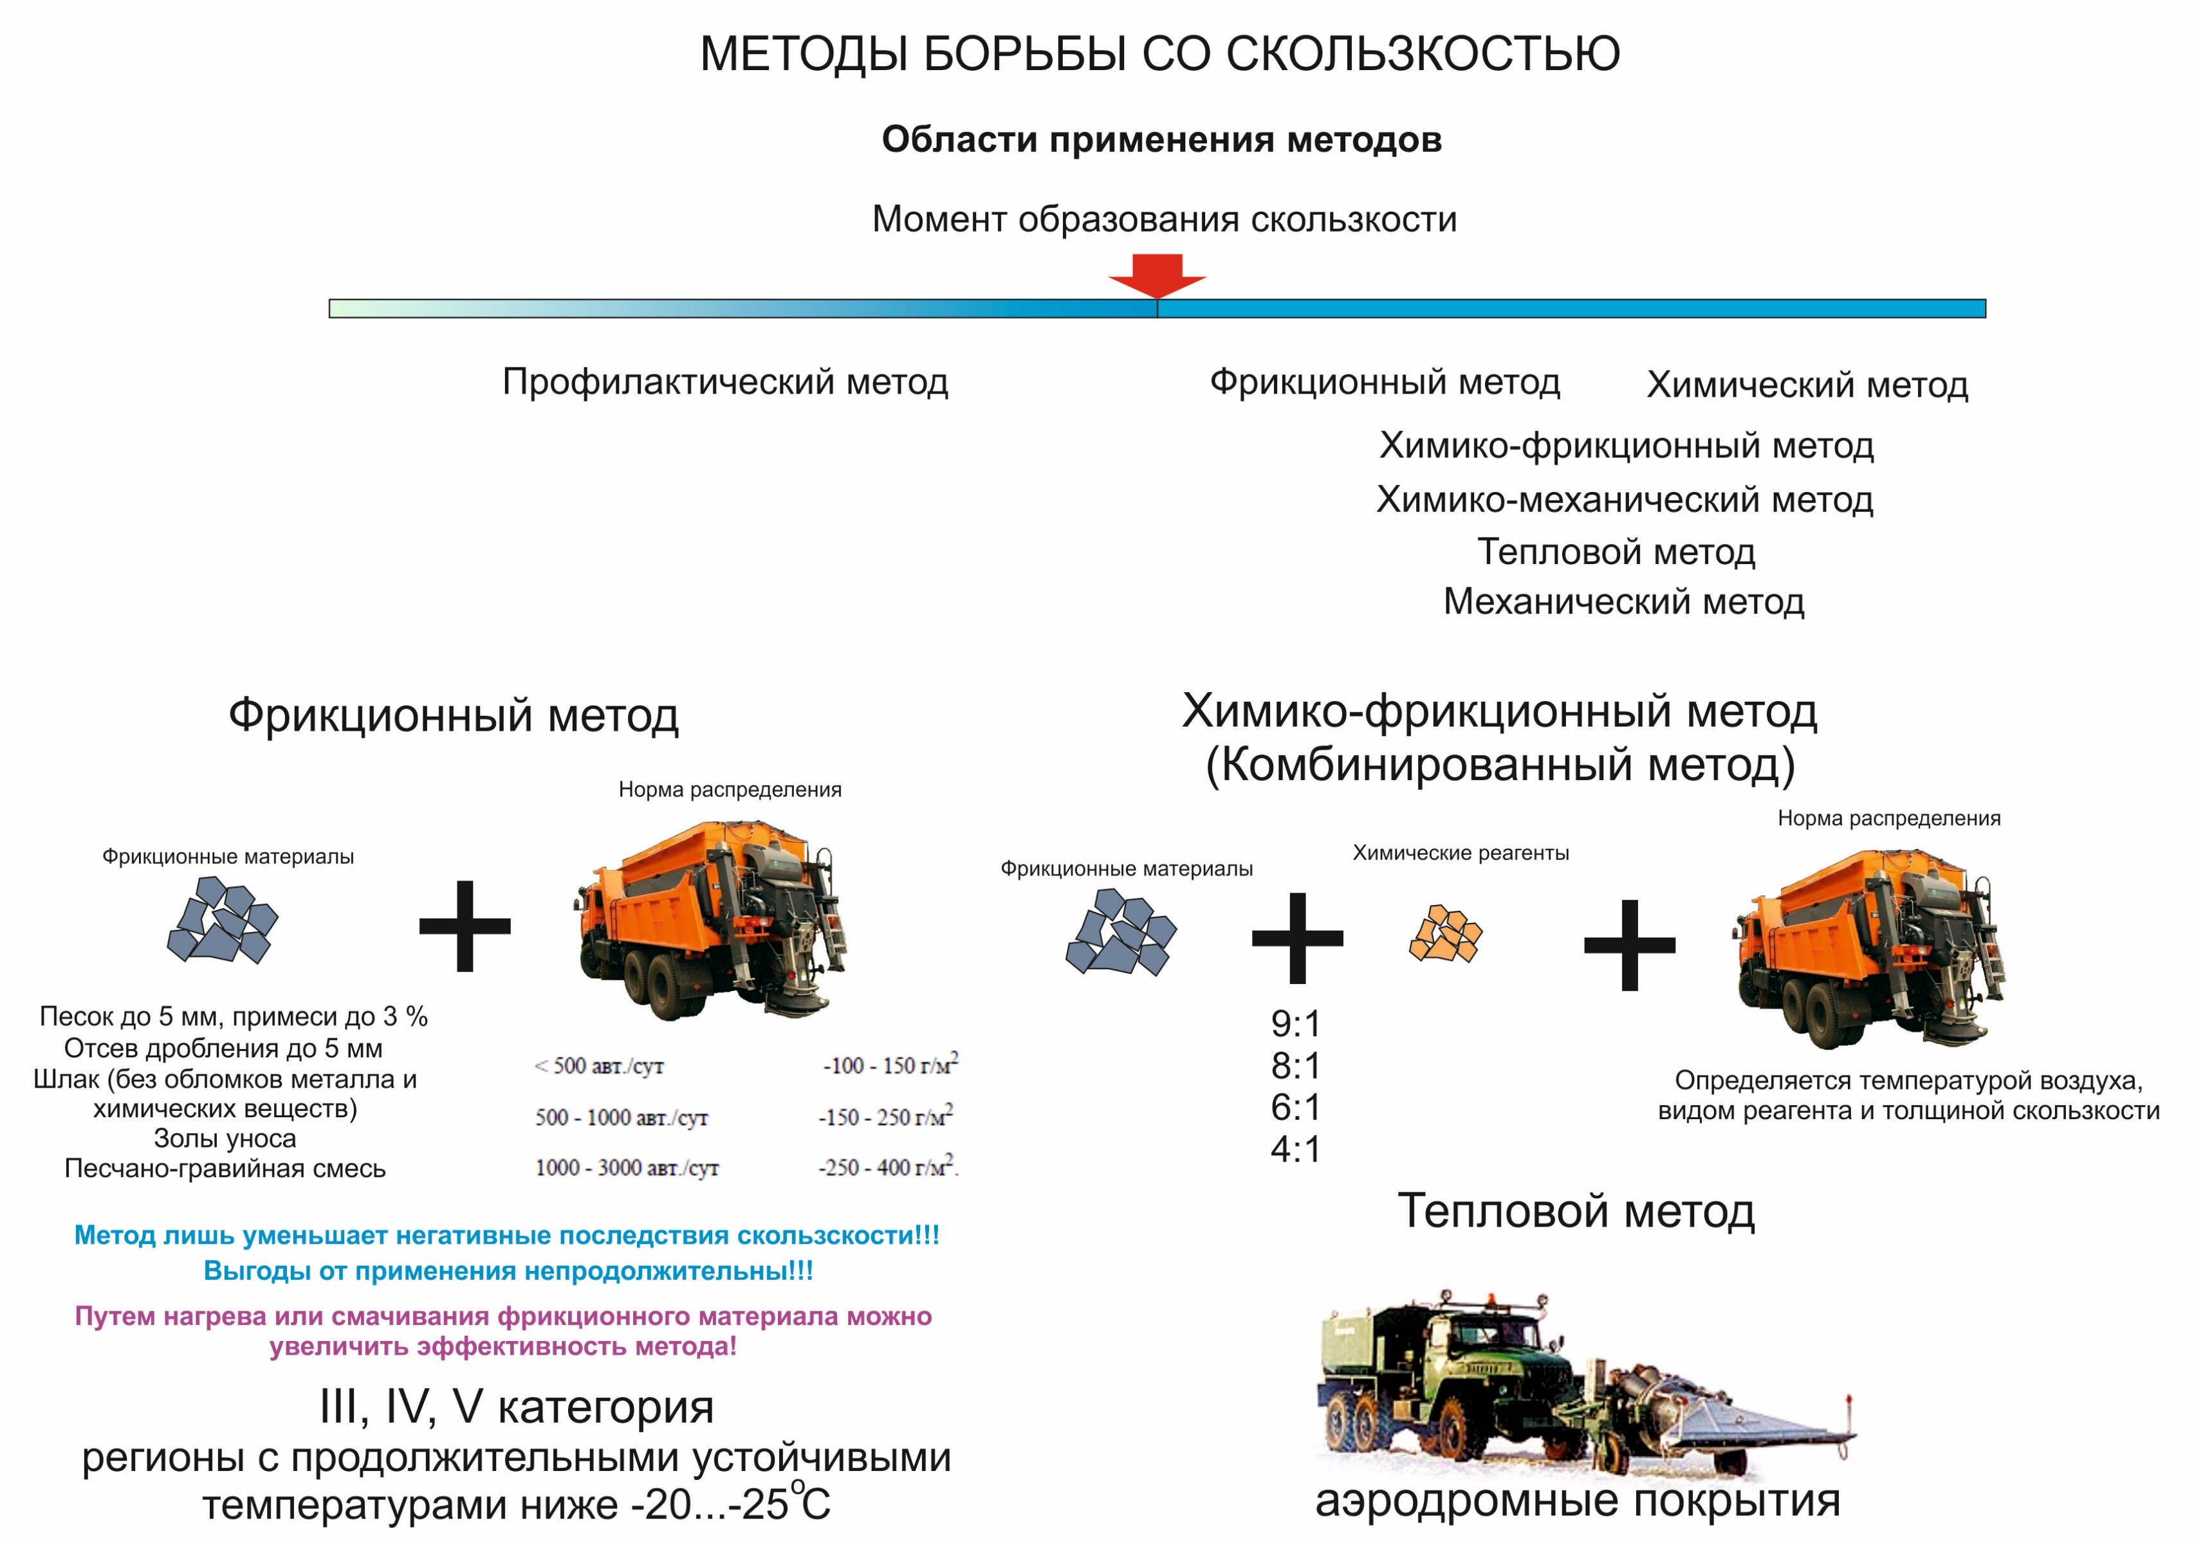
Фрикционный метод

Slide 5
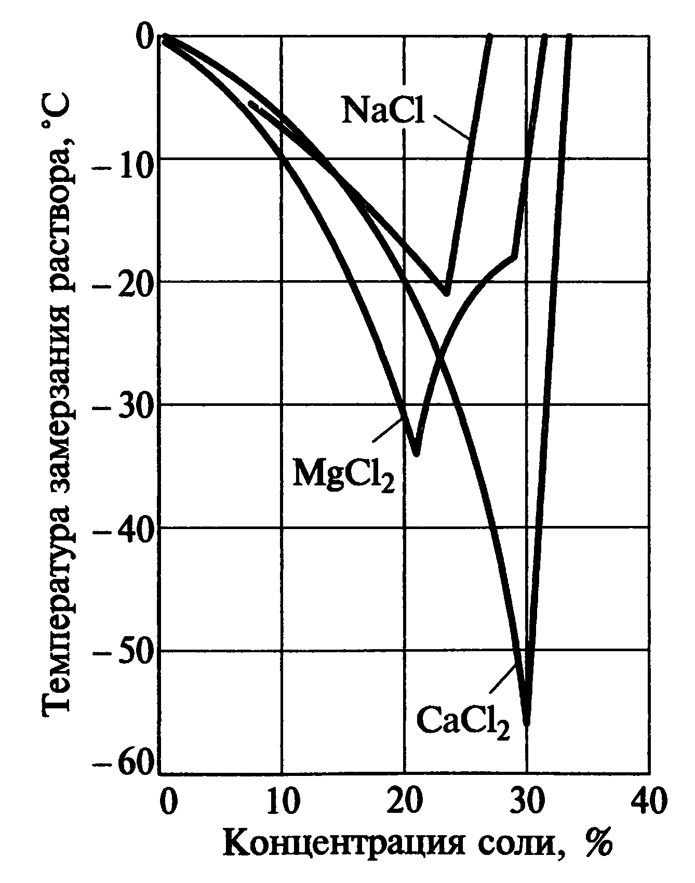
Химический метод
NaCl до -10 °С
MgCl2 -10 … -15 °С
CaCl2 -15 … -20 °С
Хлориды:
Хлористый кальций модифицированный
Биомаг модифицированный
Хлористый кальций фосфатированный
Технический хлористый натрий
Природные рассолы
Ацетаты:
Нордикс – на основе ацетата калия
Антиснег-1 – на основе ацетата аммония
Карбамиды:
Карбамидно-аммиачная селитра
Нитраты:
НКМ (АНС) – на основе нитрата кальция
и мочевины
НКММ – на основе нитрата кальция, магния
и мочевины

Slide 6
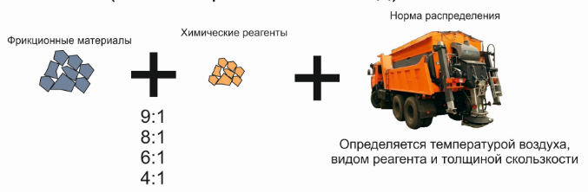
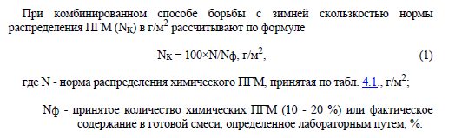
Химико-фрикционный (комбинированный) метод

Slide 7
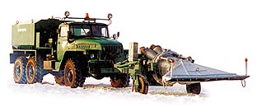
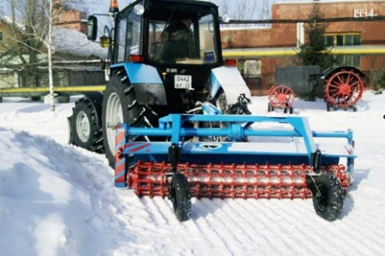
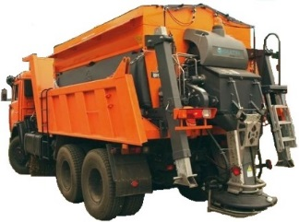
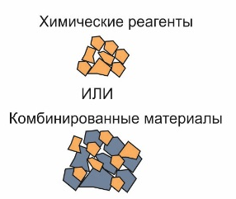
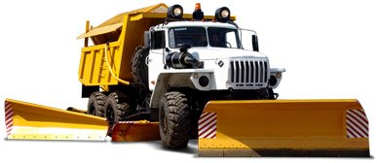
Тепловой метод
Механический метод
Только на аэродромах!
Для снежного наката!
Химико-механический метод
1
2
1
2

Slide 8
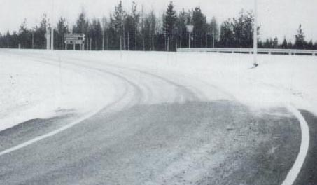
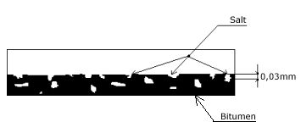
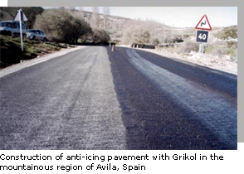
Профилактический метод (гололедобезопасные покрытия)
Grikol = NaCl (80%) + CaCl2 (10%)+ Siakor (10%)
Siakor – кремний-органическое, негорючее, нетоксичное соединение
http://www.grikol.com/
Покрытие с Grikol (Финляндия)
Покрытие с Grikol
(Испания)

Slide 9
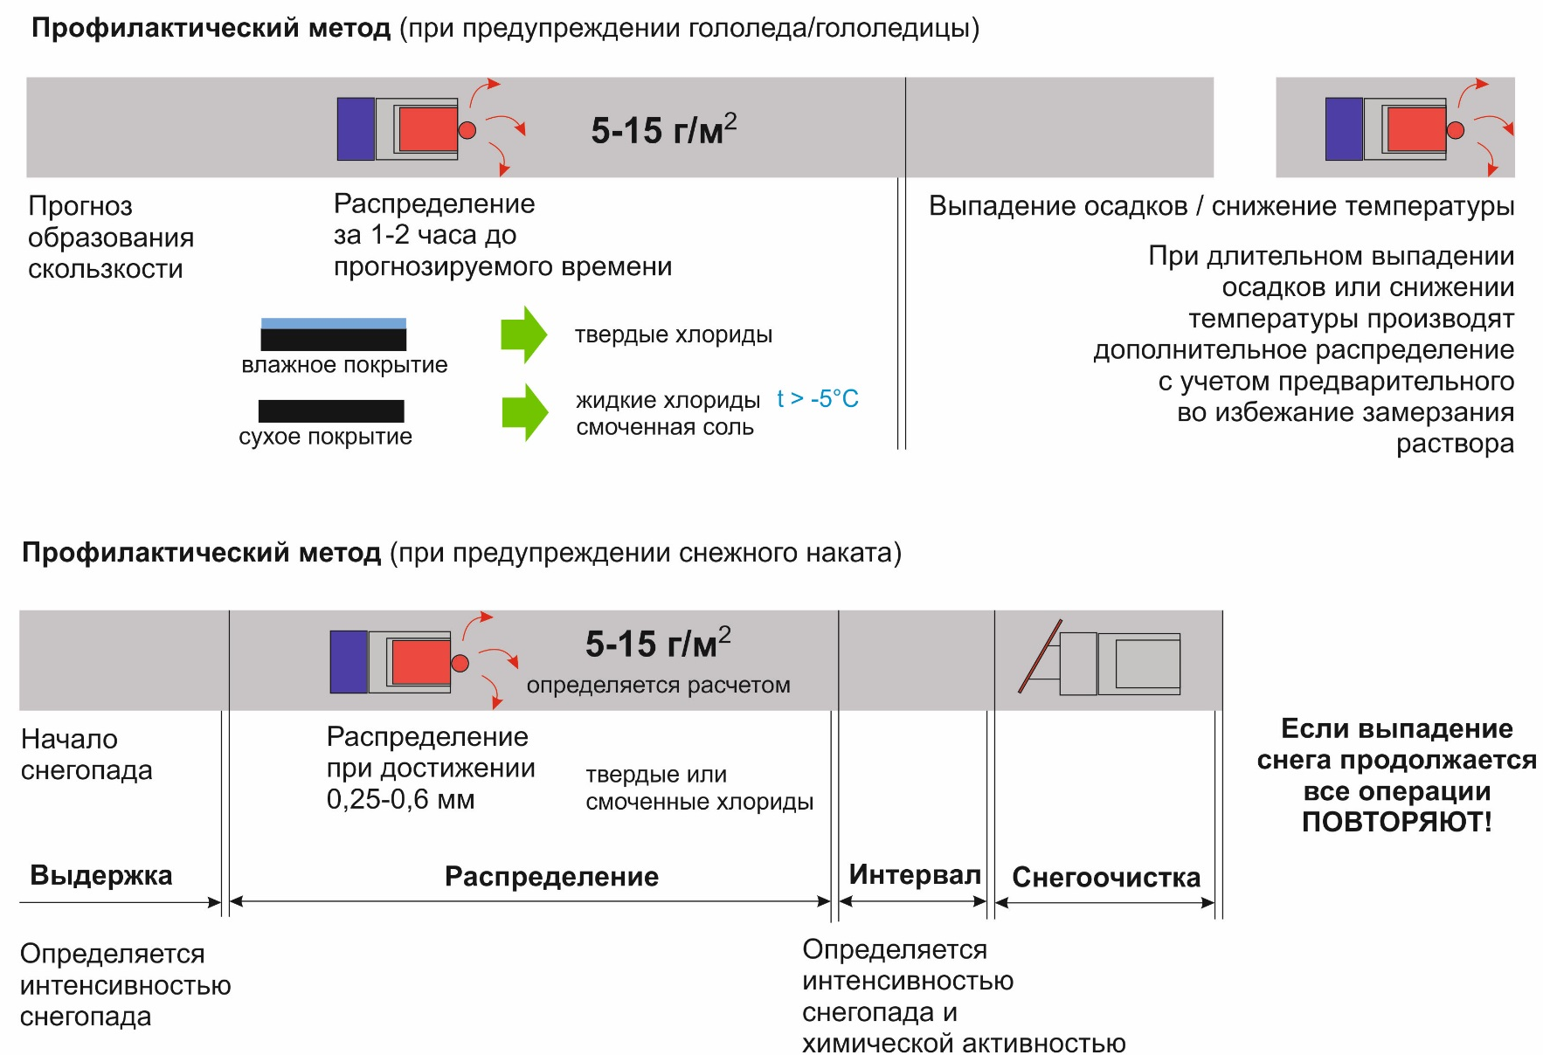
Технология производства работ

Slide 10
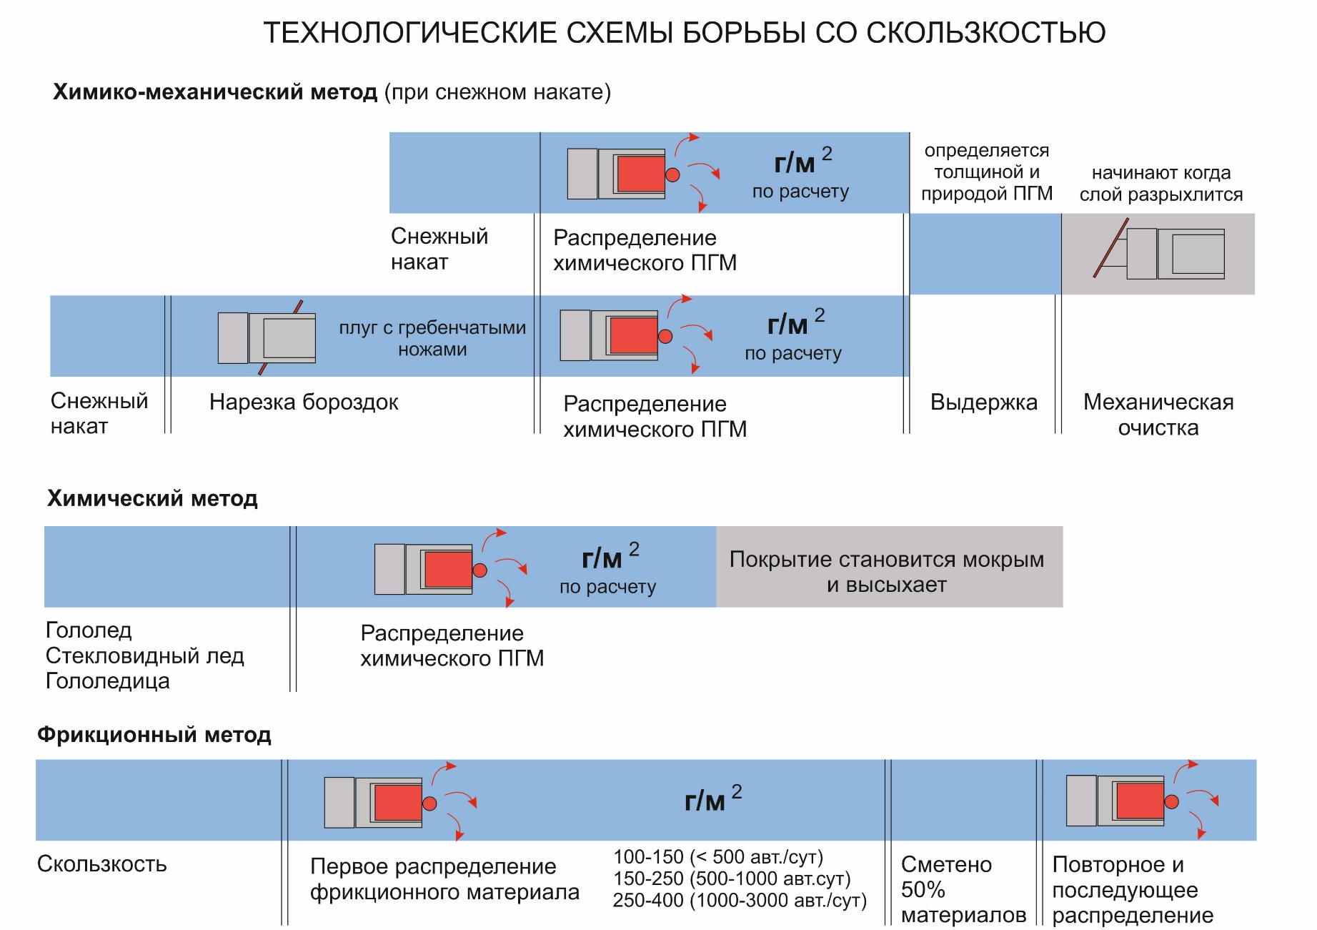
Технология производства работ

Slide 11
Список литературы :
1. Васильев А.П. Эксплуатация автомобильных дорог: в 2 т. Том 1.М.; Издательский центр «Академия», 2011.- 320 с.
2. Васильев А.П. и др. Строительство и реконструкция автомобильных дорог: Справочная энциклопедия дорожника (СЭД). Т. I М.: Информавтодор, 2015.

Slide 12
Контрольные вопросы:
Какие виды снежно-метелевых явлений вы знаете?
Какие сушествуют методы борьбы со обледенением?
Кае вы понимаете технологию производства работ?

